Slide 1

你是便利貼族嗎？
嘉南藥理大學
學生輔導中心

Slide 2
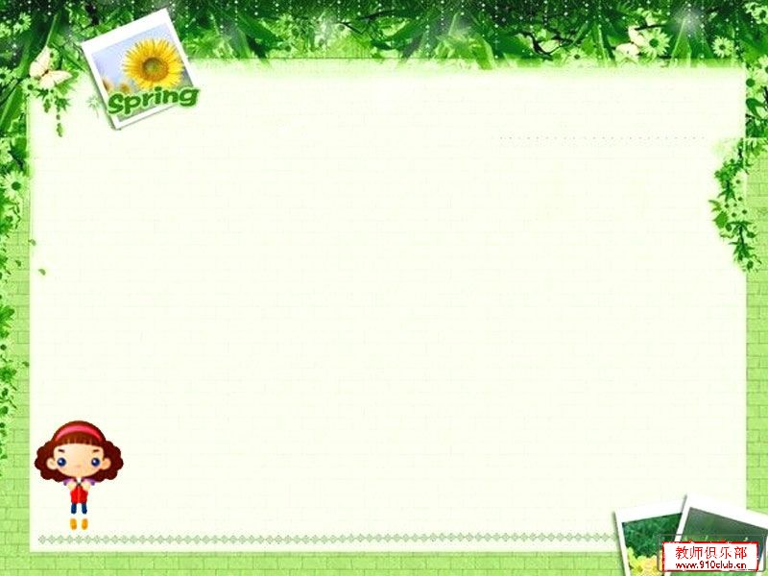
有求必應、方便好用、不留痕跡、撕下就用、用過就丟、總被遺忘……
你是別人眼中的便利貼族嗎?有不爽不敢發作，有委屈硬是往肚子裏咽，想Say no但不知從何説起……

Slide 3
便利貼族是什麼？
偶像劇《命中註定我愛你》如此描述便利貼人：
這種人，樸素、簡單安分、願望也小小的，從來就不是什Somebody，也不期待變成一個Somebody。功能小小，但是又不可或缺，就像是一張隨手可撕的便利貼，不起眼也不特別，但你的身邊一定有他! 他從小就很害怕別人不喜歡自己，所以一直 很努力地要對別人好……。

Slide 4
關於便利貼族，他們大概會有這些特質：合作上配合度極高，忙於處理例行性事務，但報告成果能見度不佳、時常被同學或師長忽略。這種人彷佛為群體的「便利」所存在，總是被指派做附加價值最低、又不得不做的任務，他們可能做事很努力，但卻無法産生相對應的成就感。

Slide 5
檢視自己是不是便利貼族

Slide 6

參考自己有沒有以下的特質：
1. 合作配合度高
2. 幫忙別人多過於請人幫忙
3. 很在意別人對自己的看法
4. 寧可早到等人也不要遲到
5. 遇到心儀對象不敢主動示好
6. 不主動爭取權益
7. 遇不平對待逆來順受
8. 不追求完美外在
9. 合作報告湊人數(當分母的第一人選)
10. 不求成績要比他人優秀
若符合7項以上特質者即可能為「便利貼族」。

Slide 7
家族治療大師薩提爾比喻每個人就好像一座冰山一樣，給人看到的只是那露出水面的一角，那是每個人所表現出的行為，而行為下隱藏著什麼呢？可能不為人知，但這些不為人知的東西會直接影響每個人的行為。
他認為人們外在的行為、因應模式只是表面的一部分而已，其底下還有感受、對感受的感受、觀點、期望，和渴望等六個層次。

Slide 8
薩提爾的冰山

Slide 9
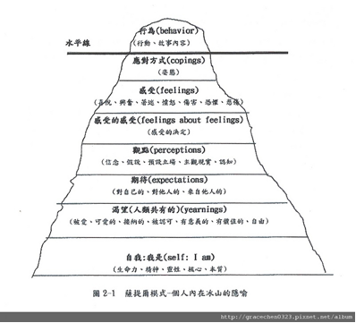

Slide 10
從冰山看便利貼族
一起合作報告的便利貼同學可能會出現的冰山系統

Slide 11

行為 | 犧牲自己、配合他人、以他人意見為主。
例如：不管什麼時候都能夠出來討論，即使 有自己的事要做。
應對方式 | 過分討好、過份和善。
例如：當其他組員都不怎麼做而請他幫忙時，都不會表現不悅且樂意幫忙。

Slide 12
感受 | 受傷、不滿、委屈、哀怨。
在做報告時為了自己犧牲自己的事、總是被人差使而有委屈的感受。
觀點 | 認為「別人的想法比較重要」、「沒關係，幫忙一下而已」。
覺得幫忙一下而已，不好意思拒絕別人，而容易讓人予取予求。

Slide 13
期待 | 別人因為自己的良好配合度而喜歡和自己相處、別人因為自己什麼都願意幫忙而看重自己。
渴望 | 被愛、被接納、被認同。總是配合他人的因應模式有著希望被其他同學重視的渴望。
自我概念 | 低自我價值感、缺乏自信、把焦點放在自己的期待上。總是以別人意見為主的背後是對自己信心不夠、覺得自己不夠好。

Slide 14
成為便利貼族並非一朝一夕，通常都是從別人請你幫忙一些舉手之勞的小事開始，一開始你會想，一點小事而已，幫一下沒關係，後來發現事情並沒有這麼簡單。

Slide 15
身為一直被ㄠ的便利貼族
該怎麼辦？

Slide 16

幫自己設定界線
主動設立界線，讓別人知道你的原則。界線可包含：
時間：例如讓別人知道你的做事流程。
空間：例如誰能使用你桌上的物品或文件？
情緒：例如你什麼時候會特別生氣？
有所設定，就要有所維持。

Slide 17
學習「間接拒絕」法則
便利貼型人格缺乏勇氣直接說不，這時可轉用「間接拒絕」。
例如：
「我可以幫你這個忙，可是目前我正有別的
事還沒完成，可能明天才能幫你耶！」
「我可以幫你整理這些文件，但可能要兩天
之後拿去給你好嗎？」

Slide 18
團隊合作的重要性
逆來順受有時對團隊而言是一種拖累，個人競爭力的展現對團體整體的戰鬥力的提昇相當重要，在團隊中找到自己的最佳戰鬥位置，是應有的做事態度。
為更有利於自己工作的條件去提出自己的需要，去討論與協商，而不是默默的承受一切，無論討論結果如何，為自己去作一些事，去說自己的需要，去為自己爭取合理的工作條件。

Slide 19

俗話說的「濫好人」、「Yes Man」，為了擔心引起衝突，從不拒絕他人請託，到頭來反而要花額外的時間做自己份內的事情，甚至影響進度。
若確立目標、提昇自己的學習力，將圓滑待人處事的修養，做為邁向成功之路的潤滑劑，在積極與圓滑中找到一個平衡點，學著『當仁不讓』，先尊重自己，別人才會跟著尊重你。

